Slide 1
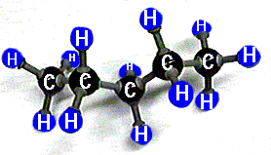
LIPIDOS

Slide 2
LIPIDOS
Los lípidos son biomoléculas orgánicas formadas básicamente por carbono e hidrógeno y generalmente también oxígeno; pero en porcentajes mucho más bajos. Además pueden contener también fósforo, nitrógeno y azufre .

Slide 3
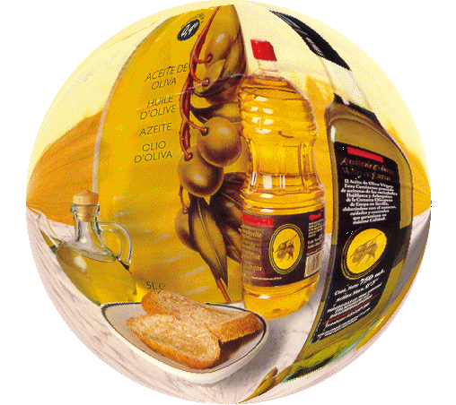

Slide 4
FUNCIONES DE LOS LÍPIDOS
Función de reserva. Son la principal reserva energética del organismo. Un gramo de grasa produce 9'4 kilocalorías en las reacciones metabólicas de oxidación, mientras que proteínas y glúcidos sólo producen 4'1 kilocaloría/gr.
Función estructural. Forman las bicapas lipídicas de las membranas. Recubren órganos y le dan consistencia, o protegen mecánicamente como el tejido adiposo de piés y manos.

Slide 5
Función biocatalizadora. En este papel los lípidos favorecen o facilitan las reacciones químicas que se producen en los seres vivos. Cumplen esta función las vitaminas lipídicas, las hormonas esteroideas y las prostaglandinas.
Función transportadora. El tranporte de lípidos desde el intestino hasta su lugar de destino se raliza mediante su emulsión gracias a los ácidos biliares y a los proteolípidos.

Slide 6
CLASIFICACIÓN DE LOS LÍPIDOS
Los lípidos se clasifican en dos grupos, atendiendo a que posean en su composición ácidos grasos (Lípidos saponificables) o no lo posean ( Lípidos insaponificables ).

Slide 7
1. Lípidos saponificables
A. Simples
Acilglicéridos
Céridos
B. Complejos
Fosfolípidos
Glucolípidos
2. Lípidos insaponificables
A. Terpenos
B. Esteroides
C. Prostaglandinas

Slide 8
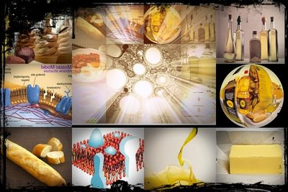

Slide 9
ÁCIDOS GRASOS
ÁCIDOS GRASOS Los ácidos grasos son moléculas formadas por una larga cadena hidrocarbonada de tipo lineal, y con un número par de átomos de carbono. Tienen en un extremo de la cadena un grupo carboxilo (-COOH).

Slide 10
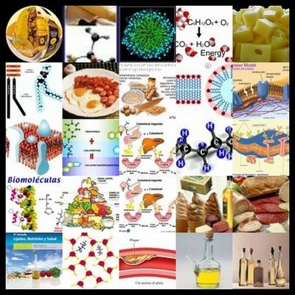

Slide 11
Propiedades de los ácidos grasos
Solubilidad. Los ácidos grasos poseen una zona hidrófila, el grupo carboxilo (-COOH) y una zona lipófila, la cadena hidrocarbonada que presenta grupos metileno (-CH2-) y grupos metilo (-CH3) terminales. Por eso las moléculas de los ácidos grasos son anfipáticas, pues por una parte, la cadena alifática es apolar y por tanto, soluble en disolventes orgánicos (lipófila), y por otra, el grupo carboxilo es polar y soluble en agua (hidrófilo).

Slide 12
Desde el punto de vista químico , los ácidos grasos son capaces de formar enlaces éster con los grupos alcohol de otras moléculas. Cuando estos enlaces se hidrolizan con un álcali, se rompen y se obtienen las sales de los ácidos grasos correspondientes, denominados jabones, mediante un proceso denominado saponificación.

Slide 13
